Slide 1

软件工程

Slide 2
第八章 软件项目管理
8.1 项目管理相关
8.2 项目度量
8.3 项目计划
8.4 风险管理

Slide 3
本章学习目标
1
2
3
理解软件项目管理四大要素。
了解人员管理中团队建设与组织。
掌握软件项目度量和计划的主要方法。

Slide 4
第八章 软件项目管理
项目管理定义
项目管理相关
项目管理要素
项目管理原则
软件度量相关概念
风险管理
软件项目管理
项目度量
软件度量
风险分类
风险管理
软件项目估算
风险识别方法
软件质量度量
项目进度安排
项目计划
项目计划制定
项目计划制定方法
软件项目组织与人员配备

Slide 5
8.1 项目管理相关
1、项目管理定义
2、项目管理要素
3、项目管理原则

Slide 6
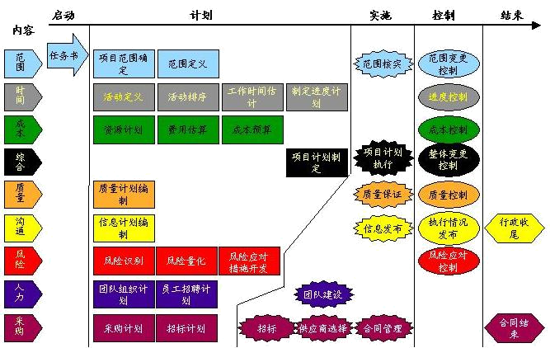
8.1 项目管理相关
1、项目管理定义
计划、协调、度量、监控、控制及报告等管理方法在软件开发和维护中的具体应用，以保证整个过程是系统的、有原则的、可量化的。

Slide 7
8.1 项目管理相关
2、项目管理要素
有效的软件项目管理集中在四个“P”（四大要素）：
  人员(People)：关键业务领域的人员配备、沟通与协调、工作环境、业绩管理、培训、报酬、能力素质分析与开发、个人事业发展、工作组发展、团队精神和企业文化等。
  产品(Product)：项目策划前，应首先确定产品的目标和范围，考虑备选方案，供管理者和开发人员根据约束条件选择，约束条件包括：交付期限、预算限制、可用人员、技术接口等。
  过程(Process)：软件开发的一个全面计划。框架、任务集合、普适性活动（QA、配置、测量等）。
  项目(Project)：理解成功项目管理的关键因素，掌握项目计划、监控和控制的一般方法。
重要性

Slide 8
人员
8.1 项目管理相关
2、项目管理要素
一个项目管理的成功与否，最重要的要素是团队的建设和管理，也就是人。
人力资源管理成熟度模型（PCMM）
  PCMM是通过对人力资源管理的人力资源规划、薪酬管理、绩效管理、组织管理、职业规划、培训管理、知识管理等模块，按初始级、重复级、定义级、定量级和优化级述五个递进层级进行详细描述和分级，建立企业人力资源管理的成熟程度评价模型，以此来对企业目前人力资源管理现状进行评级，寻找不足和差距，以此来明确未来的发展方向。

Slide 9
团队成长
8.1 项目管理相关
2、项目管理要素
高
形成
forming
震荡
storming
正规
norming
表现
performing
团队精神
工作绩效
低
时间

Slide 10
人员
8.1 项目管理相关
2、项目管理要素
团队负责人特质：
激励：最重要，但无完整理论框架
组织能力
思想或创新：在约束下创新
解决问题能力
管理能力：掌控项目、允许个性
成就：奖优容错
影响和队伍建设：“理解”人，适度调整，高压下保持控制能力
了解利益相关者：
高级管理者：业务定义者
项目（技术）管理者
开发人员
客户：需求来源和项目成败相关人员
最终客户：直接与软件交互的人
团队负责人任务：用人扬长避短，培训知识、技能，但人格无法改变

Slide 11
人员
8.1 项目管理相关
2、项目管理要素
团队建设：
封闭式范型：传统权利层次组织团队，擅于做过的相似软件开发，创新性弱。
随机式范型：松散组织，依赖成员主动性，创新性强，有序执行力弱。
开放式范型：封闭式控制，随机式方式组织，良好的沟通、集体决策，适合解决复杂问题，效率不高。
同步式范型：成员独立工作、交流少。
敏捷团队：自组织团队，拥有制定计划和技术决定自主权。强调个人能力和团队协作精神相结合。
如果你要做的更好，那就竞争，如果你要的非常好，那就要合作。

Slide 12
产品
8.1 项目管理相关
2、项目管理要素
1、确定软件范围：
项目环境：业务环境、适应性、约束
信息目标：输入输出是什么？
功能和性能
2、问题分解：分而治之
过程
1、选择过程框架
与产品内容合并，给出任务集合
2、过程分解

Slide 13
项目
8.1 项目管理相关
2、项目管理要素
1、在正确的基础上开始工作
2、保持动力
3、跟踪进展
4、做出英明的决策
5、进行事后分析

Slide 14
项目管理原则
8.1 项目管理相关
2、项目管理要素
为什么（Why）开发这个系统：项目价值
需要做什么（What）:项目任务集
什么时候做（When）:进度、里程碑
谁来做（Who）：团队成员角色和责任
位置（Where）：利益相关者也有责任
如何完成（How）：管理策略、技术策略
需要多少资源（How much）：项目估算

Slide 15
8.2 软件度量
1、软件度量相关概念
2、软件测量
3、软件项目估算
4、软件质量度量

Slide 16
WHY？管理需求
8.2 软件度量
1、软件度量相关概念
不断提高生产率、项目质量，杜绝风险
process
过程
process metrics
过程度量
度量
project metrics
项目度量
measurement
product metrics
产品度量
产品
product
What do we
我们用
什么作
为基础？
规模？
功能？
use as a
basis?
• size?
• function?

Slide 17
软件产品度量的定义
8.2 软件度量
1、软件度量相关概念
含义
  一种量化衡量方法,使得人们可以理解和把握软件项目的(生产)效率(或者所需要的劳动量)
目的
  描述（项目和过程）
  评估（状态和质量）
  预测（为计划）
  改进（产品质量和过程性能）

Slide 18
过程度量：战略目的
8.2 软件度量
1、软件度量相关概念
通过收集所有的项目，提供能够引导长期的软件过程改进的一组过程目标。
评估状态、跟踪风险、预测风险、优化流程任务、评估质量控制能力等
产品度量：质量度量
侧重理解和控制当前产品的质量状况，并进行质量预测和控制
功能性、可靠性、易用性、效率性、可维护性、可移植性等
项目度量：战术目的
项目管理者和软件项目团队通过使用项目度量及从中导出的指标，可以改进项目工作流程和技术活动。
成本估算、生产率跟踪、错误数跟踪等。调整开发进度、技术方法等提高进度和质量。
基于软件测量实现

Slide 19
改进软件质量和组织绩效的决定因素
8.2 软件度量
1、软件度量相关概念
产品
客户特征
业务条件
过程
人员
技术
开发环境
关键因素 ：过程、人员、产品、技术
过程处于三角的中心，连接其它三个因素

Slide 20
8.2 软件度量
2、软件测量
  直接测量：如在一个特定时间内产生的代码行数（LOC）
    一定时间产生的代码行数
    执行速度
    文件页数
    错误和缺陷数
  间接测量：如一个给定时间内生产出的功能点（FP）和目标点
    功能性
    可靠性
    可维护性
    复杂性
    效率
    其它质量指标

Slide 21
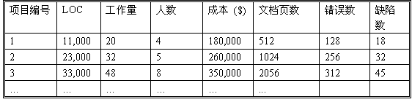
直接测量—基于规模的度量
8.2 软件度量
2、软件测量
生产率=？
一个基于规模的度量的例子(项目数据信息收集）
面向规模的度量标准
  每KLOC（千行代码）的错误数
  每KLOC（千行代码）的缺陷数
  每KLOC（千行代码）的成本
  每KLOC（千行代码）的文档页数
  其他：
  每人月错误数
  每人月千行代码数
  每页文档的成本

Slide 22
基于规模的度量方法
8.2 软件度量
2、软件测量
优点
  LOC、KLOC和相关度量容易计算
  许多现有的软件估算模型都使用LOC和KLOC作为一项重要输入
  有大量的关于LOC的文献和数据
缺点
  LOC依赖于使用的语言，这对短小精悍的程序不利
  不太适用于非过程化语言
  LOC是由在设计完成时候才能计算，估算需要一定程度的细节，而这些细节可能很难获得，例如，项目计划人员难于在分析和设计完成之前估算LOC

Slide 23
间接测量—功能点度量
8.2 软件度量
2、软件测量
功能点数从直接度量软件信息域和评估软件复杂性的经验量化关系中获得
步骤：
  先算总计数total_counts
  再算功能点FP

Slide 24
间接测量—功能点度量
8.2 软件度量
2、软件测量
识别信息域参数：以外贸订单系统为例
外部输入数（EI）：从用户或其他系统来的外部输入，用于更新内部逻辑文件。录入订单、修改订单、删除订单。
外部输出数（EO）：系统中输出，为用户提供信息。如报告、屏幕、错误信息等，非报告中的单独数据项。查询订单。
外部查询数（EQ）：从在线输入到在线输出结果的方式产生某个即时软件响应，经常从内部逻辑文件中得到。统计订单
内部逻辑文件数（ILF）：一组以用户角度识别的，系统内维护的逻辑相关数据或控制信息。主要目的是通过应用程序的一个或多个基本处理过程来维护数据。订单和客户。
外部接口文件数（EIF）：一组由其他系统维护的ILF ，以用户角度识别的，为本系统提供使用的逻辑上相关的数据。EIF的主要目的是为边界内的应用程序提供一个或多个通过基础操作过程来引用的一组数据或信息。汇率查询转换系统
事务类型
数据类型

Slide 25
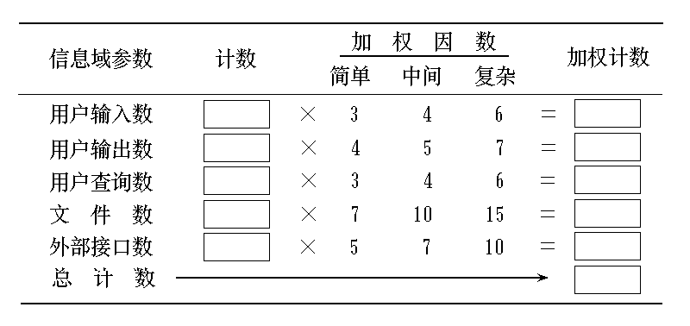
间接测量—功能点度量
8.2软件度量
2、软件测量
计算总计数
外部输入数
外部输出数
外部查询书
内部逻辑文件数
外部接口文件数
总 计 数
加权因数：由经验确定

Slide 26
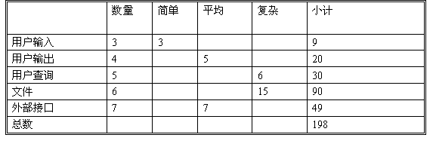
间接测量—功能点度量
8.2 软件度量
2、软件测量
例子：

Slide 27
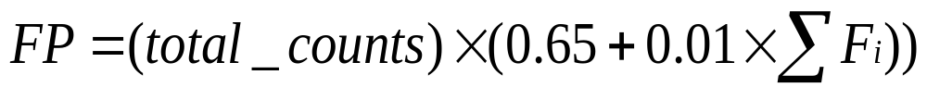
间接测量—功能点度量
8.2 软件度量
2、软件测量
计算功能点（FP ）
total_counts：总计数
F_{i} (i取1到14) ：复杂性调整值
F_{i} 的取值 | 含义
0 | 没有影响
1 | 偶有影响
2 | 轻微影响
3 | 平均影响
4 | 较大影响
5 | 严重影响

Slide 28
复杂性调整值
8.2软件度量
2、软件测量
基于下列问题，每个问题可用从0到5（绝对必需）的值。
系统需要可靠的备份和恢复么？
需要进行数据通信么？
有分布式处理功能么？
性能重要么？
将该系统运行在一个现有的操纵系统中么？
系统要求在线输入数据么？
在线输入数据要求在多个屏幕和操作之间建立输入事务么？

Slide 29
复杂性调整值
8.2 软件度量
2、软件测量
主文件是否在线更新？
输入、输出、文件或查询是否复杂？
内部处理是否复杂？
代码是可重用的么？
设计中包括数据（流程）转换或安装么？
系统要为不同的机构设计不同的安装方法么？
应用程序便于变更么？易于用户使用么？
将每个选项的取值求和，得到∑F_{i}，计算0.65+0.01×∑F_{i},得到复杂度调整因子

Slide 30
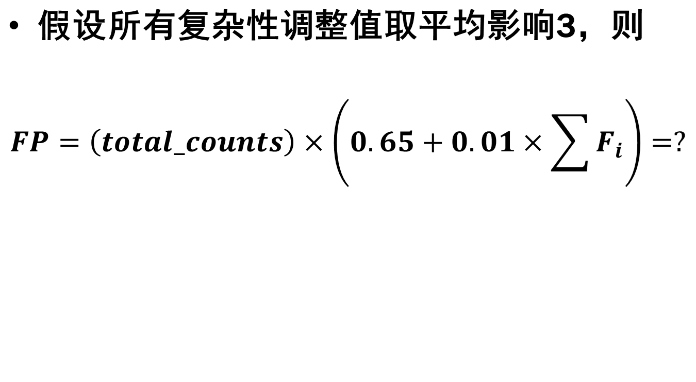
计算上例的FP
8.2 软件度量
2、软件测量
FP=198×（0.65+0.01 × 14 × 3）=211.86
参考资料：专题1：功能点分析法（第八章参考资料）

Slide 31
功能点度量—间接测量
8.2 软件度量
2、软件测量
功能点计算
  每FP的错误数，即总的错误数除以总的FP数。
  每FP的缺陷数，即总的缺陷数除以总的FP数。
  每FP的文档页数，即总的文档页数除以总的FP数。
  每人月的FP数，即总的FP数除以总的人月数

Slide 32
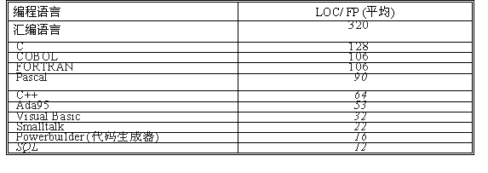
基于LOC度量和基于FP度量的关系
8.2 软件度量
2、软件测量
代码行数和功能点之间的关系依赖于编程语言
改进：利用历史数据建立基线，进行比较改进

Slide 33
利用度量方法进行生产率估计的问题
8.2 软件度量
2、软件测量
问题
  某个小组的LOC/人月（或FP/人月）的数据应该和另一个组的相比么？
  项目经理应该使用这些度量方法来评价个人表现么？
对策
  谨慎使用生产率度量，因为有很多因素可能影响生产率

Slide 34
面向对象的度量
8.2 软件度量
2、软件测量
可用LOC和FP，也有一些其他的度量方法
建立指标测量，结合耦合、内聚、继承等性质加权计算。
常用指标:
场景脚本的数量(用例)
关键类的度量：解决问题域的核心
支持类的数量(实现系统所必需的但又不与问题域直接相关的类)
每个关键类的平均支持类数量 (分析类)
子系统的数量 (实现某个功能的类的集合，该功能对系统最终用户可见)
花费的工作量、发现的错误和缺陷、建立的模型和文档等项目测量数据一起收集分析。

Slide 35
8.2 软件度量
2、软件测量
软件质量度量
正确性 ——程序操作符合规格说明的程度
可维护性——程序经受变化的程度
完整性 ——程序不受外界攻击影响的程度
可用性 ——程序容易被人使用的容易程度
缺陷排除效率
DRE=E/E+D
其中：
E 是软件交付给最终用户之前发现的错误数
D 是软件交付之后发现的缺陷数
DRE_{i}=E_{i}/E_{i}+E_{i+1}
也可以用于评估一个团队在错误传递到下一个框架活动或工程动作前发现错误的能力

Slide 36
项目工作量度量
8.2 软件度量
3、软件项目估算
软件成本估算模型-基于经验的度量
找到软件工作量的各种成本影响因子，并判断他们对工作量的影响是可加的、乘数的还是指数的，以期得到最佳的模型算法表达方式
Effort=A+Size^{B}*M
Size可以是软件代码规模的估算，也可以是功能点、目标点等。

Slide 37
不同软件开发阶段的估算的不确定性
8.2 软件度量
3、软件项目估算
4x
2x
x
可行性
需求
设计
编码
交付
0.5x
在软件过程的推进过程中，可利用的
信息越多，估算的精确度越高
0.25x

Slide 38
COCOMO 模型
8.2 软件度量
3、软件项目估算
COCOMO(构造性成本模型)是一个经验模型, 通过收集大量的软件项目的数据而获得
  已获广泛的证明和应用。
  可用于公共领域，很多公共和商业工具都支持模型。
  有较长的历史，1981年第一次实例化，1989年进行了一次改进[For Ada]，2000年最新版本COCOMO II。
  分为三种模型：
  基本模型：项目信息极少的情况下使用
  中等模型：需求分析完成后使用
  详细模型：系统设计完成后使用
Effort=a*Size^{B}*F
a,b为系数
Size为千行代码数
F为调整因子

Slide 39
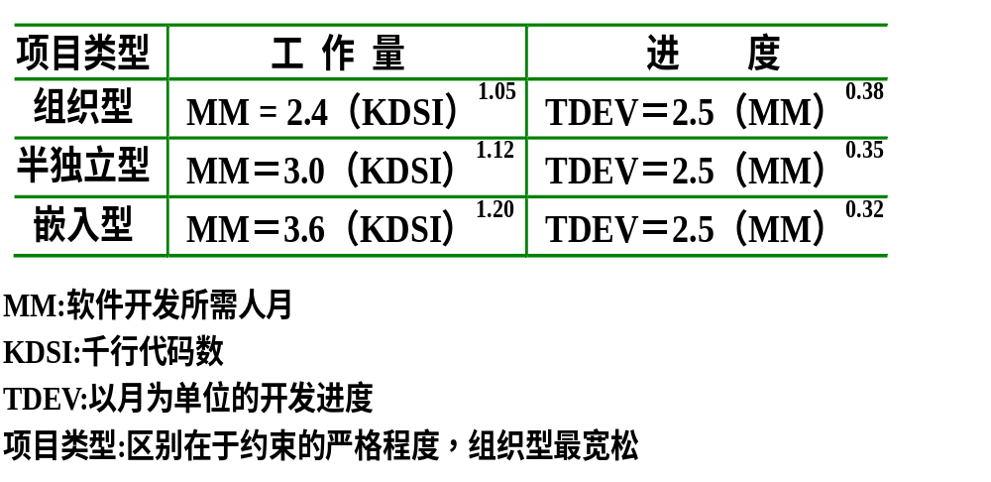
基本的COCOMO模型
8.2 软件度量
3、软件项目估算
基本COCOMO模型的工作量和进度公式
F=1
Notes:
人月=19人日=152人时

Slide 40
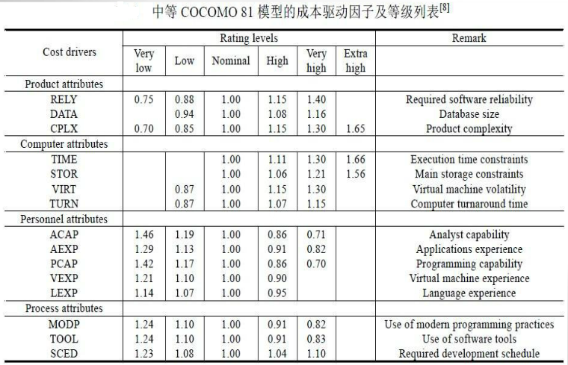
估算示例
8.2 软件度量
3、软件项目估算
中等模型：F为15个成本因子对应的工作量乘数的乘积

Slide 41
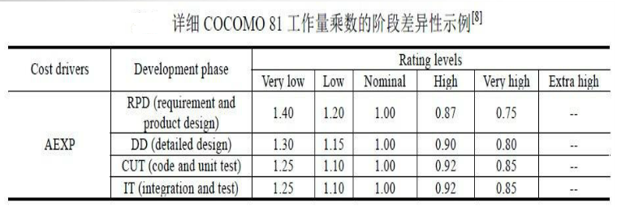
估算示例
8.2 软件度量
3、软件项目估算
详细模型：F为15个成本因子对应的工作量乘数的乘积
将待估算的软件分解为模块、子系统、系统三个等级
增加了与开发阶段相关的工作量乘数，可以准确反映成本驱动因子对工作量阶段分布的影响
RPD：需求与产品设计
DD：详细设计
CUT：编码与单位测试
IT：集成与测试

Slide 42
估算示例
8.2 软件度量
3、软件项目估算
Du Bridge 化学品公司是一家大型化工产品公司，公司计划开发一个新的计算机程序，用以跟踪原材料的使用情况。这个程序由一个公司内部的程序员和系统分析员组成的团队负责开发，他们已有多年类似程序的开发经验。属组织型
最初的研究确定程序的规模大约是32000条交付的源指令（32 KDSI）
数量FSP代表的是相当于全职的软件人员，用以度量在某一给定时间为某项目工作的等价人员数
只有代码数信息，应用基本COCOMO模型，可估算出项目的如下特征：
  工作量 MM = 2.4（32）^{1.05} = 91 人月
  生产率 32000DSI/ 91MM = 352 DSI/MM
  进度 TDEV = 2.5（91）^{0.38} = 14 个月
  平均配置人员 91 人月/14 个月 = 6.5 FSP

Slide 43
COCOMO II 模型
8.2 软件度量
3、软件项目估算
COCOMO II 模型引入对产品、硬件、人员及项目属性的客观评价）
三个子模型
1、应用组合模型：基于对象点对采用集成计算机辅助软件工程工具快速应用开发的软件工作量和进度进行估算，用于项目规划阶段。
2、早期设计模型：基于功能点或代码行，以及5个规模指数因子、7个工作量乘数因子，选择体系结构和操作，用于信息还不足以支持详细的细粒度估算阶段。
3、后体系结构模型：发生在软件体系结构完全定义和建立之后，基于功能点或代码行，以及5个规模指数因子、7个工作量乘数因子，用于完成顶层设计和获取详细项目信息阶段。

Slide 44
非基于算法模型的估算方法
8.2 软件度量
3、软件项目估算
专家估算：单个或多个专家的经验估算
类比估算：类似项目的实例推理
回归分析：通过历史数据分析预测

Slide 45
思考
已知软件工程某一阶段的工作量度量，如何估算剩余工作量（也即修正前期估算值的过程）？

Slide 46
思考——关于大作业
请估计
  项目有多少代码行？
  项目有多少功能点？
  项目需要多少人月？
  平均生产率是多少？

Slide 47
8.3 项目计划
1、项目进度安排
2、项目计划制定
3、项目计划制定方法
4、软件项目组织与人员配备

Slide 48
8.3 项目计划
1、项目进度安排
软件开发项目的进度安排有两种方式：
（1）系统最终交付日期已经确定，软件开发部门必须在规定期限内完成；
（2）系统最终交付日期只确定了大致的年限，最後交付日期由软件开发部门确定。
进度安排落空，会导致市场机会的丧失，使用户不满意，而且也会导致成本的增加。
因此，在考虑进度安排时，要把工作量与花费时间联系起来，合理分配工作量, 利用进度安排的有效分析方法严密监控软件开发的进展情况，使软件开发进度不致拖延。

Slide 49
人员与工作量的关系
8.3 项目计划
1、项目进度安排
当几个人共同承担软件开发项目中的某一任务时，人与人之间必须通过交流来解决各自承担任务之间的接口问题，即所谓通信问题。
通信需花费时间和代价，会引起软件错误增加，降低软件生产率。

Slide 50
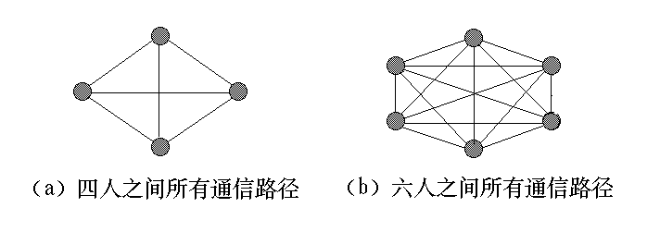
人员与工作量的关系
8.3 项目计划
1、项目进度安排
若两个人之间需要通信，则称在这两个人之间存在一条通信路径。如果一个软件开发小组有 n 个人，每两人之间都需要通信，则总的通信路径有 n(n-1)/2 (条)。

Slide 51
人员与工作量的关系
8.3 项目计划
1、项目进度安排
设一个人单独开发软件，生产率是5000行／人年。若 4 个人组成一个小组共同开发这个软件，则需要 6条通信路径。若在每条通信路径上耗费的工作量是 250 行／人年。则小组中每个人的软件生产率降低为
5000－6×250／4
= 5000－375
= 4625 行／人年。
多加个人如何？
从上述分析可知，一个软件任务由一个人单独开发，生产率最高；而对于一个稍大型的软件项目，一个人单独开发，时间太长。因此软件开发小组是必要的。
但是，开发小组不宜太大，成员之间避免太多的通信路径。
在开发进程中，切忌中途加人，避免太多的生产率损失。

Slide 52
任务的确定与并行性
8.3 项目计划
1、项目进度安排
当参加同一软件工程项目的人数不止一人的时候，开发工作就会出现并行情形。
软件开发进程中设置许多里程碑。里程碑为管理人员提供了指示项目进度的可靠依据。
软件工程项目的并行性提出了一系列的进度要求。

Slide 53
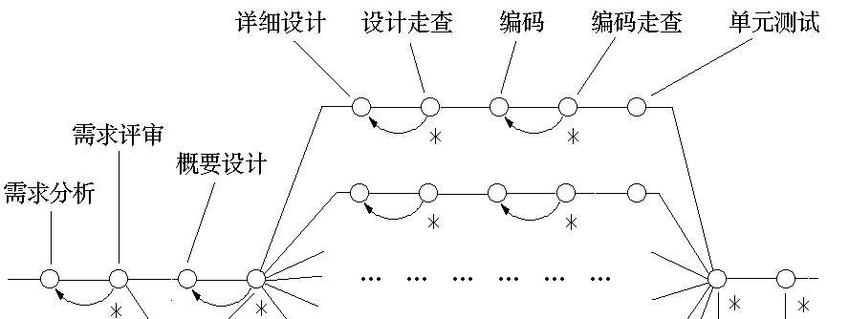
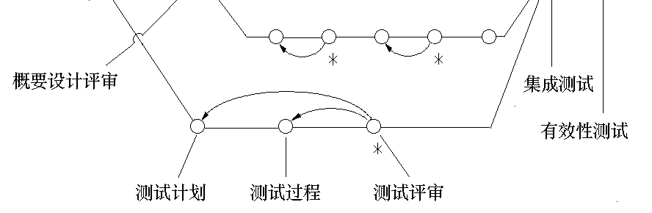

Slide 54
任务的确定与并行性
8.3 项目计划
1、项目进度安排
因为并行任务是同时发生的，所以进度计划表必须决定任务之间的从属关系，确定各个任务的先后次序和衔接，确定各个任务完成的持续时间。
项目负责人应注意构成关键路径的任务，即若要保证整个项目能按进度要求完成，就必须保证这些任务要按进度要求完成。

Slide 55
制定开发进度计划
8.3 项目计划
1、项目进度安排
40－20－40规则
  在整个软件开发过程中，编码工作量仅占 20％，编码前工作量占40％，编码后工作量占 40％。
  40－20－40 规则只应用来做为一个指南。实际的工作量分配比例必须按照各项目的特点来决定。

Slide 56
8.3 项目计划
2、项目计划制定
软件开发项目的计划涉及到实施项目的各个环节，带有全局性质。
计划的合理性和准确性往往关系着项目的成败。
计划应力求完备。要考虑到一些未知因素和不确定因素，考虑到可能的修改。计划应力求准确。尽可能提高所依据数据的可靠程度。

Slide 57
1. 制定计划目标和进行风险分析
8.3 项目计划
2、项目计划制定
制定计划的目的就是要回答：这个软件项目的范围是什么？需要哪些资源？花费多少工作量？要用的成本有多少？以及进度如何安排等等一系列问题。
基础：系统计划，依据：系统规格说明。
在开发开始前，准确描述这些问题是十分困难的。
通常通过经验估算获得，很难达到准确。
估算必然带有一定的风险。项目复杂性、规模，结构化程度等对资源、成本、进度等因素的估算影响很大。
组织软件项目必须事先认清可能构成风险的因素，并研究战胜风险的对策，只有这样才能避免出现灾难性的后果，取得项目预期的成果。

Slide 58
2. 软件计划的类型
8.3 项目计划
2、项目计划制定
针对不同工作目标，软件计划有：
  项目实施计划（软件开发计划） 这是软件开发的综合性计划，通常应包括任务、进度、人力、环境、资源、组织等多个方面。
  质量保证计划:把软件开发的质量要求具体规定为每个开发阶段可以检查的质量保证活动。
  软件测试计划:规定测试活动的任务、测试方法、进度、资源、人员职责等。
  文档编制计划:规定所开发项目应编制的文档种类、内容、进度、人员职责等。
  用户培训计划:规定对用户进行培训的目标、要求、进度、人员职责等。
  综合支持计划:规定软件开发过程中所需要的支持，以及如何获取和利用这些支持。
  软件分发计划:软件开发项目完成后，如何提供给用户。

Slide 59
3. 项目实施计划中任务的划分
8.3 项目计划
2、项目计划制定
工作划分是实施计划首先应解决的问题。常用的计划结构有：
阶段项目计划
按软件生存期，把开发工作划分为若干阶段，对每一阶段工作做出计划。再把每一阶段工作分解为若干任务，做出任务计划。还要把任务细分为若干步骤，做出步骤计划。
任务分解结构
按项目的实际情况进行自顶向下的结构化分解，形成树形任务结构。进一步把工作内容、所需工作量、预计完成的期限也规定下来。
任务责任矩阵
在任务分解的基础上，把工作分配给相关的人员，用一个矩阵形表格表示任务的分工和责任。

Slide 60
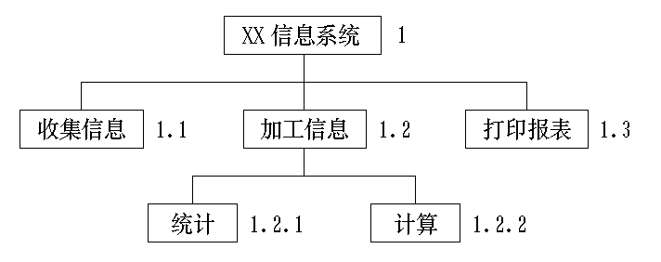
项目实施计划中任务的划分--任务分解结构
8.3 项目计划
2、项目计划制定
注意非系统结构！

Slide 61
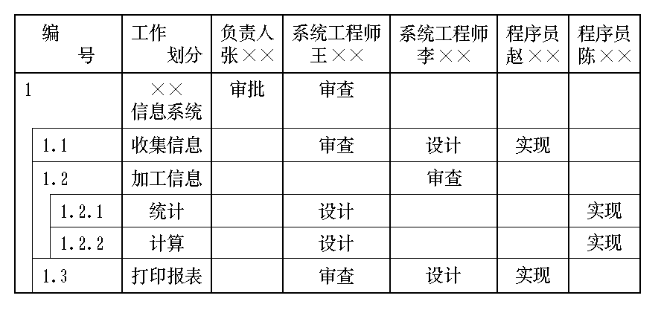
项目实施计划中任务的划分--任务责任矩阵
8.3 项目计划
2、项目计划制定

Slide 62
8.3 项目计划
3、项目计划制定方法
可以把用于一般开发项目的进度安排的技术和工具应用于软件项目。
为监控软件项目的进度计划和工作的实际进展情况，为表现各项任务之间进度的相互依赖关系，需要采用图示的方法。
在图示方法中，必须明确标明：
  各个任务的计划开始时间，完成时间；
  各个任务完成标志（即○文档编写和△评审）；
  各个任务与参与工作的人数，各个任务与工作量之间的衔接情况；
  完成各个任务所需的物理资源和数据资源。
方法：甘特图、PERT、CPM等

Slide 63
(1) 甘特图（Gantt Chart）
8.3 项目计划
3、项目计划制定方法
在甘特图中，每一任务完成的标准，不是以能否继续下一阶段任务为标准，而是以必须交付应交付的文档与通过评审为标准。
因此在甘特图中，文档编制与评审是软件开发进度的里程碑。

Slide 64
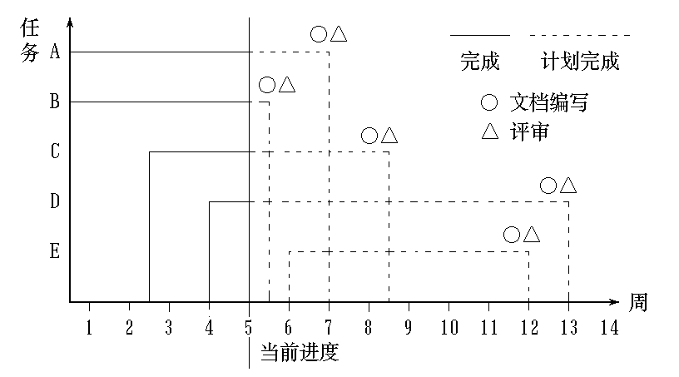
8.3 项目计划
3、项目计划制定方法
甘特图（Gantt Chart）

Slide 65
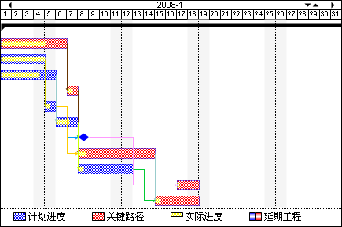
8.3 项目计划
3、项目计划制定方法
甘特图（Gantt Chart）

Slide 66
PERT技术和CPM方法
8.3 项目计划
3、项目计划制定方法
PERT技术叫做计划评审技术，CPM方法叫做关键路径法，它们都是安排开发进度，制定软件开发计划的最常用的方法。
相同点：都采用网络图来描述一个项目的任务网络，也就是从一个项目的开始到结束，把应当完成的任务用图或表的形式表示出来。
不同点：前者主要是用于非肯定性的项目，它的活动时间基本上都是基于概率估计；后者则主要用于肯定性项目，假定每一活动的时间是确定的。

Slide 67
8.3 项目计划
3、项目计划制定方法
PERT技术和CPM方法---基础性工作
通常用两张表来定义网络图。
一张表给出与一特定软件项目有关的所有任务（也称为任务分解结构WorkBreakdown Structure）;
另一张表给出应当按照什么样的次序来完成这些任务（有时称为限制表RestrictionList）。
PERT技术和CPM方法都为项目计划人员提供了一些定量的工具。

Slide 68
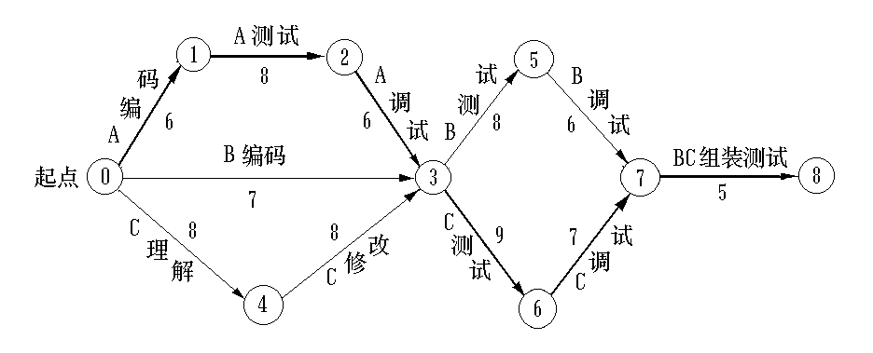
8.3 项目计划
3、项目计划制定方法
PERT技术和CPM方法---基础性工作
任务分解：给出与一特定软件项目有关的所有任务（也称为任务分解结构WorkBreakdown Structure，WBS）;
三个模块开发的网络图

Slide 69
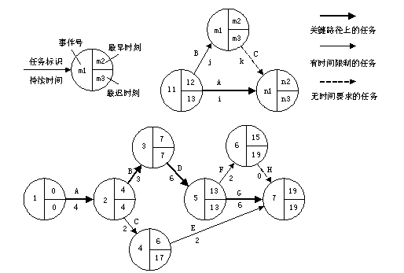
8.3 项目计划
3、项目计划制定方法
PERT技术和CPM方法--基础性工作
次序限定：给出应当按照什么样的次序来完成这些任务（有时称为限制表RestrictionList，根据应用不同，有不同画法）。

Slide 70
CPM方法
8.3 项目计划
3、项目计划制定方法
1、画出网络图，以节点标明事件，由箭头代表作业。这样可以对整个项目有一个整体概观。习惯上自左向右。
2、在箭头上标出每项作业的持续时间（T）
3、从左面开始，计算每项作业的最早结束时间（EF）。该时间等于最早可能的开始时间（ES）加上该作业的持续时间
4、当所有的计算都完成时，最后算出的时间就是完成整个项目所需要的时间。
5、从右边开始，根据整个项目的持续时间决定每项作业的最迟结束时间（LF）。
6、最迟结束时间减去作业的持续时间得到最迟开始时间（LS）。
7、每项作业的最迟结束时间与最早结束时间，或者最迟开始时间与最早开始时间的差额就是该作业的时差。
8、如果某作业的时差为零，那么该作业就在关键路线上。
9、项目的关键路线就是所有作业的时差为零的路线。

Slide 71
PERT技术
8.3 项目计划
3、项目计划制定方法
1、确定完成项目必须进行的每一项有意义的活动，完成每项活动都产生事件或结果；
2、确定活动完成的先后次序；
3、绘制活动流程从起点到终点的图形，明确表示出每项活动及其它活动的关系，用圆圈表示事件，用箭线表示活动，结果得到一幅箭线流程图，我们称之为PERT网络；
4、估计和计算每项活动的完成时间；
5、借助包含活动时间估计的网络图，管理者能够制定出包括每项活动开始和结束日期的全部项目的日程计划。
6、计算关键路线，关键路线是网络中期望时间最长的活动与事件序列。在关键路线上没有松弛时间，沿关键路线的任何延迟都直接延迟整个项目的完成期限。

Slide 72
项目的追踪和控制
8.3 项目计划
3、项目计划制定方法
软件项目管理一项重要工作就是在项目实施过程中进行追踪和控制：
  定期举行项目状态会议。由每位项目成员报告其进展和遇到的问题。
  评价在软件工程过程中所产生的所有评审的结果。
  确定由项目的计划进度所安排的可能选择的正式的里程碑。
  比较在项目资源表中所列出的每一个项目任务的实际开始时间和计划开始时间。
  非正式地与开发人员交谈，以得到他们对开发进展和刚冒头的问题的客观评价。
  当问题出现的时候， 项目管理人员必须实行控制以尽快地排解问题。

Slide 73
软件项目组织的建立
8.3 项目计划
4、软件项目组织与人员配备
开发组织采用什么形式，要针对软件项目的特点来决定，同时也与参与人员的素质有关。
1、组织原则
2、组织结构的模式
3、程序设计小组的组织形式

Slide 74
软件项目组织--组织原则
8.3 项目计划
4、软件项目组织与人员配备
（1）尽早落实责任：在软件项目工作开始时，要尽早指定专人负责。使他有权进行管理，并对任务的完成负全责。
（2）减少接口：一个组织的生产率随完成任务中存在的通信路径数目增加而降低。要有合理的人员分工、好的组织结构、有效的通信，减少不必要的生产率的损失。
（3）责权均衡：软件经理人员所负的责任不应比委任给他的权力还大。

Slide 75
软件项目组织--组织结构的模式
8.3 项目计划
4、软件项目组织与人员配备
（1）按课题划分的模式
把软件开发人员按课题组成小组，小组成员自始至终参加所承担课题的各项任务。他们应负责完成软件产品的定义、设计、实现、测试、复查、文档编制、甚至包括维护在内的全过程。
（2）按职能划分的模式
把参加开发项目的软件人员按任务的工作阶段划分成若干个专业小组。要开发的软件产品在每个专业小组完成阶段加工（即工序）以后，沿工序流水线向下传递。
例：分别建立计划组、需求分析组、设计组、实现组、系统测试组、质量保证组、维护组等。各种文档资料按工序在各组之间传递。

Slide 76
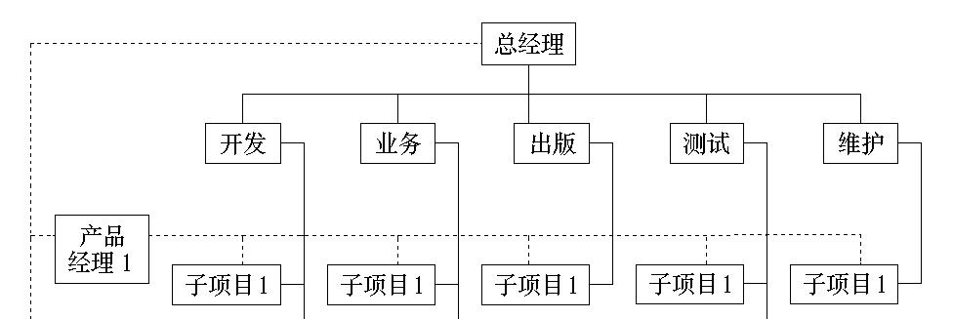
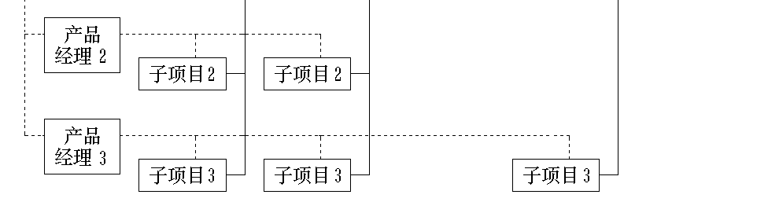
软件项目组织--组织结构的模式
8.3 项目计划
4、软件项目组织与人员配备
（3）矩阵形模式
这种模式实际上是以上两种模式的复合。一方面，按工作性质，成立一些专门组，如开发组、业务组、测试组等；另一方面，每一个项目又有它的经理人员负责管理。每个软件人员属于某一个专门组，又参加某一项目的工作。

Slide 77
软件项目组织--程序设计小组的组织形式
8.3 项目计划
4、软件项目组织与人员配备
小组内部人员的组织形式对生产率也有影响。
常见组织形式有三种：
（1）主程序员制小组
（2）民主制小组
（3）层次式小组

Slide 78
软件项目组织--程序设计小组的组织形式--主程序员制小组
8.3 项目计划
4、软件项目组织与人员配备
小组的核心由一位主程序员(高级工程师)、二至五位技术员、一位后援工程师组成。主程序员负责小组全部技术活动的计划、协调与审查，设计和实现项目中的关键部分。
技术员负责项目的具体分析与开发，文档资料的编写工作。后援工程师支持主程序员的工作，为主程序员提供咨询，也做部分分析、设计和实现的工作。并在必要时能代替主程序员工作。
主程序员制小组还可以有一些专家(如通信专家或数据库设计专家)、辅助人员(如打字员和秘书)、软件资料员协助工作。

Slide 79
8.3 项目计划
4、软件项目组织与人员配备
软件项目组织--程序设计小组的组织形式—民主制小组
在民主制小组中，遇到问题，组内成员之间可以平等地交换意见。工作目标的制定及做出决定都由全体成员参加。虽然也有一位成员当组长，但工作的讨论、成果的检验都公开进行。这种组织形式强调发挥小组每个成员的积极性。有人认为这种组织形式适合于研制时间长、开发难度大的项目。

Slide 80
软件项目组织--程序设计小组的组织形式—层次式小组
8.3 项目计划
4、软件项目组织与人员配备
在层次式小组中，组内人员分为 三级：组长（项目负责人）一人负责全组工作，包括任务分配、技术评审和走查、掌握工作量和参加技术活动。 他直接领导二至三名高级程序员，每位高级程序员通过基层小组，管理若干位程序员。
这种组织结构只允许必要的人际通信。比较适用于项目本身就是层次结构的课题。因为这样可以把项目按功能划分成若干个子项目，把子项目分配给基层小组，由基层小组完成。
这种组织方式比较适合于大型软件项目的开发。

Slide 81
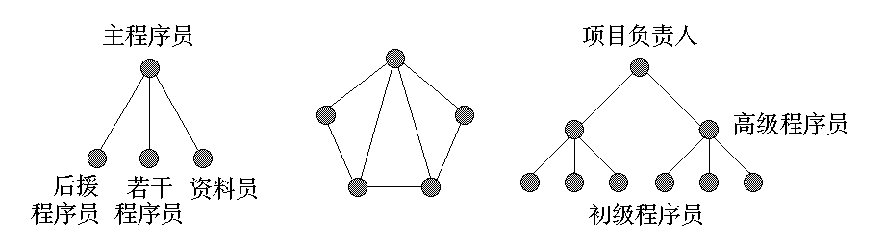
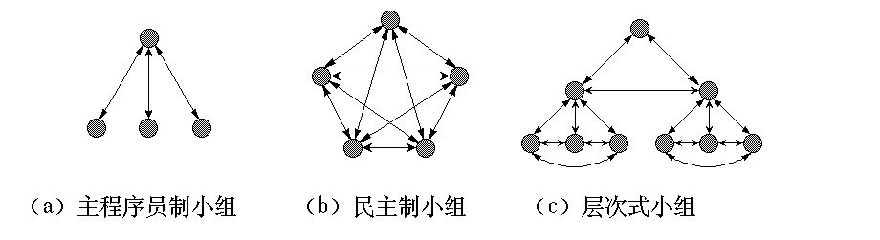
8.3 项目计划
4、软件项目组织与人员配备
软件项目组织--程序设计小组的组织形式

Slide 82
人员配备
8.3 项目计划
4、软件项目组织与人员配备
如何合理地配备人员，也是成功地完成软件项目的切实保证。所谓合理地配备人员应包括：
  按不同阶段适时任用人员
  恰当掌握用人标准。

Slide 83
8.4 风险管理
1、风险管理
2、风险分类
3、风险识别方法

Slide 84
8.4 风险管理
1、风险管理
主要过程
风险识别：识别可能的各类风险。
风险量化:评估风险出现的概率和后果。
应对计划制定：制定计划规避或最小化风险对项目的影响。
风险监控：定期对风险及应对计划进行评估，并及时修正。
  风险辨识
  风险监控
  风险量化
  相应计划

Slide 85
现状
8.4 风险管理
1、风险管理
项目风险管理过程的关键并不在于是否存在正式的风险管理过程，而在于项目组的能力是否可以识别出潜在的风险
项目经理的经验和能力的反映：就在于对未来事件的预测性上

Slide 86
8.4 风险管理
2、风险分类
产品工程风险
  需求
  设计
  编码和单元测试
  集成和测试
  其他因素
开发环境
  开发过程
  开发系统
  管理过程
  管理方法
  工作环境
项目限制性条件
  资源
  合同
  接口

Slide 87
8.4 风险管理
2、风险识别
检查表法
德尔菲方法
头脑风暴法
情景分析法
图解法
历史资料法等

Slide 88
检查表法
8.4 风险管理
2、风险识别与分析
风险辨识预评价表
评审对象（项目名称） |  | PM
序号 | 检查项 | 是 | 否 | 影响评估 | 备注
01需求
01稳定性 | a需求是否不稳定？ |  |  |  | 如果对于这些问题中的任何一个的答案是肯定的，则需要进行进一步的调研，以评估潜在的风险。
 | b外部接口是否经常变化？
02完整性 | a需求规格中是否还有待确定的？
 | b是否还有你知道的必须在需求规格中的需求还没有列入？
 | b.a如果是，那么在系统中是否不能获得它们？
 | c是否客户还有未成文或者期待的需求？
 | c.a如果是，那么是否没有办法捕获它们？
 | d外部接口是否没有被完整的定义？
03明确性 | a是否不能完全理解所写的需求？
 | a.a如果是，那么含糊的地方是否不能满意的解决？
 | a.b如果否，那么是否有解释含糊或者其他问题？
04正确性 | a这些需求是否有客户不想要的需求？
 | b你和客户是否对需求理解不一致？
 | c是否没有过程来确定需求？
05可行性 | a是否有某些需求在技术上难于实现？
 | a.a如果是，那么这些需求是否都没有做可行性研究？
 | a.a.a如果否，那么你对所做的可行性研究是否不自信？
确定活动范围；
选择一个能充分涵盖整个范围的检查表，列出常见风险。为此，应仔细选择检查表。例如，不可使用标准控制的检查表来识别新的危险或风险。
经验丰富的人员或团队审查项目是否有缺失，补充完善。
优点：非专家人士可以使用，常见问题不会遗漏、快速简单。
缺点：限制想象力，不常见问题或未知风险容易遗漏。
涉及的内容：项目规模、商业影响、项目范围、客户特性、过程定义、技术要求、开发环境、人员数目及其经验。
Notes:
检查表法是比较常用和简单的风险识别方法。

Slide 89
德尔菲（Delphi）方法
8.4 风险管理
2、风险识别与分析
德尔菲方法又称专家调查法，本质上是一种匿名反馈的函询法。
步骤：
匿名征求若干专家的意见；
返回的意见进行综合、归纳和统计；
再次反馈给各位专家，征求意见；
反复4-5轮，逐步使专家意见趋向一致，作为最后预测和识别风险的依据。
优点：简单易行，专家决策的权威性、客观性。
缺点：专家判断的主观性，专家选择影响大，周期长。
Notes:
在讲第四章的成本估算时，介绍过Delphi方法。

Slide 90
头脑风暴法
8.4 风险管理
2、风险识别与分析
头脑风暴（Brain Storm）法简单来说就是团队的全体成员自由地提出自己的主张和想法，它是解决问题时常用的一种方法。
方法：
将项目主要参与人员代表召集到一起，然后他们利用自己对项目不同部分的认识，识别项目可能出现的问题。
优点：激发想象力、易于开展、形式自由、可以邀请利益相关者参与，全面沟通。
缺点：依赖于参与者的技术水平，相对松散，过程全面性容易疏漏

Slide 91
情景分析法
8.4 风险管理
2、风险识别与分析
目标导向模拟项目场景
组织共同学习，内外部环境变化分析
情景模拟尽量详细、全面、合理
优点：通过全面分析，判断未来发展趋势；共同学习利于提高项目成员风险管理水平。
缺点：在存在较大不确定性的情况下，有些情景可能不够准确

Slide 92
8.4 风险管理
3、风险应对计划
针对风险分析的结果，制定风险应对策略和措施的过程，其目标是应对、减少、以至于消灭风险事件。
风险监督管理的主要策略：
  回避风险
  转移风险
  缓解风险
  接受风险

Slide 93
回避风险
8.4 风险管理
3、风险应对计划
回避风险是对可能发生的风险尽可能地规避，采取主动放弃或者拒绝使用导致风险的方案。
例如放弃采用新技术。
消除了风险的起因，将风险发生概率降为零。具有简单和彻底的优点。
注意事项：
  对风险要有足够的认识；
  当其他风险策略不理想的时候，可以考虑；
  可能产生另外的风险；
  不是所有的情况都适用，有些风险无法回避，如用户需求变更；

Slide 94
转移风险
8.4 风险管理
3、风险应对计划
转移风险是为了避免承担风险损失，有意识地将损失或与损失有关的财务后果转嫁出去的方法。
例如：
  采购
  分包
  免责合同
  保险

Slide 95
缓解风险
8.4 风险管理
3、风险应对计划
在风险发生之前采取一些措施降低风险发生的可能性或减少风险可能造成的损失。
例如，为了防止人员流失，提高人员待遇，改善工作环境；为防止程序或数据丢失而进行备份等。

Slide 96
接受风险
8.4 风险管理
3、风险应对计划
项目团队有意识地选择由自己来承担风险后果。
当风险很难避免，或采取其它风险应对方案的成本超过风险发生后所造成的损失时，可采取接受风险的策略。
主动接受：在风险识别、分析阶段已对风险有了充分准备，当风险发生时马上执行应急计划。
被动接受：风险发生时再去应对。在风险事件造成的损失数额不大，不对软件项目的整体目标造成较大影响时，项目团队将风险的损失当做软件项目的一种成本来对待。
Notes:
被动接受例子：由于各方面原因，项目延期了，必须向用户支付违约金，或不得不接受用户对需求的变更等，这些都造成项目成本增加，利润下降甚至亏本，但为了市场的需要，不得不接受这个现实。

Slide 97
例：风险分析表
8.4 风险管理
3、风险应对计划
排序
输入
风险事件
可能性
影响
风险值
采取的措施
1
系统设计评审
没有足够的时间进行产品测试
70%
50%
35%
1．采取加班的方法
2．修改计划去掉一些任务
3．与客户商量延长一些时间
2
WBS
对需求的开发式系统标准没有合适的测试案例
20%
80%
16%
找专业的测试公司完成测试工作
3
需求和计划
采用新技术可可能导致进度的延期
50%
30%
15%
1．培训开发人员
2．找专家作指导
3．采取边开发边学习的方法，要求他们必须在规定的时间内掌握技术
……
Notes:
风险规划的结果应该提供一个风险分析表，按照风险值的大小排序，给出需要关注的TOP10风险。

Slide 98
8.4 风险管理
4、风险监控
方法：建立项目风险监控体系
风险审核
挣值分析（计划与实际成本偏差分析）
项目风险评价
输入：风险计划
输出：风险计划更新

Slide 99
案例分析
案例描述
江西某行业业务运营支撑网络管理工程是全国性重点工程，受到该公司领导层的高度重视，委派业务支撑部部门经理为项目总监，张工为项目经理。
在编制早期计划书时，市场部李工不断提出新的需求，而张工“来者不拒”，不停地更改项目计划。
在工程的机房设备平面设计中，张工组织人员自行设计，将大部分机架式的小型机集中摆放在一片较小区域内。
本期工程正式完全割接上线前，旧系统仍然需保持运行。保证系统稳定运行是项目团队的第一要务，在系统割接期间，确保7天×24小时的业务连续平稳运行。

Slide 100
案例分析
问题：该工程中有哪些风险？应采取怎样的应对策略？

Slide 101
案例分析
分析
频繁的需求变更必然会影响信息工程项目的三大目标（进度、成本、质量）。因此引导客户需求对项目经理来说就非常关键，引导得好，项目的开发就会比较顺利，相反，就会给项目带来很多负面影响。
在该项目中，项目经理张工对市场部李工不断提出的新需求采取了“来者不拒”的态度，这是不恰当的，应为这会使项目计划不断变动，导致项目范围无法确定，工期和成本不可控制，团队成员工作目标也不明确，因此出现了非常严重的需求风险。

Slide 102
案例分析
为了应对这一风险，张工应该与李工积极地沟通和谈判，使他明白工程的重要意义，并承诺工程不是交钥匙项目，可为系统升级和扩容留有扩展接口，将来新的需求能够通过后续工程逐步实现，从而使需求趋于稳定。
在工程的机房设备平面设计中，将大部分机架式的小型机集中摆放在一片较小区域内，从表面上看，提高了机房平面空间的使用率，但是由于未充分考虑到设备散热因素，容易造成该区域机器过热而宕机。因此团队的机房设计技术经验不足给项目带来了系统运行不稳定的风险。

Slide 103
案例分析
可采取风险转移策略来应对这一风险。张工可聘请具有通信设计资质的专家来负责机房设备平面设计，从机房空调、电源、布线、承重、消防等各个方面进行详细的勘察和设计，从而保证设备运行的可靠性，实现工程设计风险的良性转移。
在系统割接期间，新旧系统要顺利交接，这给系统业务的7天×24小时连续平稳运行带来了风险，因此项目组必须制定详尽可行的系统割接方案、新旧系统并运行方案和故障应急处理方案。

Slide 104
本章小结
项目管理四大要素是什么？
软件生产率和项目工作量如何度量？
项目计划如何制定？
风险如何识别和应对？

